Slide 1
ХМЕЛЬНИЦЬКЕ ТЕРИТОРІАЛЬНЕ ВІДДІЛЕННЯ МАЛОЇ АКАДЕМІЇ НАУК УКРАЇНИ
КАМ’ЯНЕЦЬ-ПОДІЛЬСЬКЕ МІСЬКЕ НАУКОВЕ ТОВАРИСТВО МАН
Всеукраїнський інтерактивний конкурс «МАН–Юніор Дослідник»
«Кольоровий порошок»
Роботу виконали:
Хижняк Микола Сергійович, Бурячок Марія Валентинівна,
здобувачі освіти 8 класу Кам’янець-Подільського ліцею №1 Кам’янець-Подільської міської ради Хмельницької області
Педагогічний керівник:
Теличко Іван Іванович, вчитель фізики Кам’янець-Подільського ліцею №1 Кам’янець-Подільської міської ради Хмельницької області

Slide 2
Науковий апарат дослідження
Мета проєкту полягає в вивченні та характеристиці розсіювальних властивостей матеріалів за допомогою ефекту Релея.
Для досягнення зазначених цілей вирішувалися такі завдання дослідження:
створення експериментальних умов для спостереження фізичного принципу ефекту Релея, його походження та вплив на світлові промені;
провести експерименти з розсіюванням світла.

Slide 3
Ефект Релея
Ефект Релея (або Релеєвське розсіювання) - це фізичне явище, пов’язане з розсіюванням світла на дуже малих об’єктах (наприклад, частках пилу чи молекулах повітря), розміри яких набагато менше довжини хвилі цього світла.

Slide 4
Ефект Релея
Коли світловий промінь зустрічає такий об’єкт, наприклад, частинки пилу, частина світла відбивається в усі боки внаслідок розсіювання. Це призводить до зменшення інтенсивності прямого променя світла в тому ж напрямку. Чим менше розмір частки порівняно з довжиною хвилі світла, тим більш ефективне релеєвське розсіювання.
$$B′$$
$$A$$
$$A′$$
$$α$$
$$I$$
Спостереження
напрямку
$$B$$

Slide 5
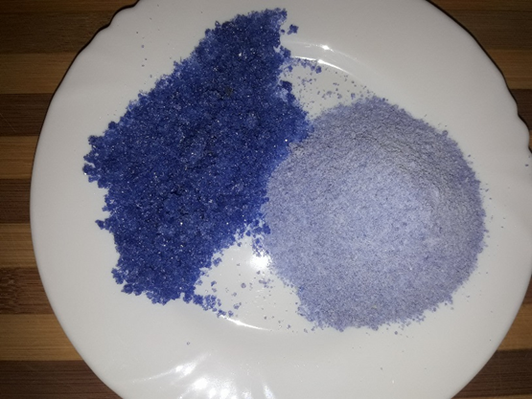
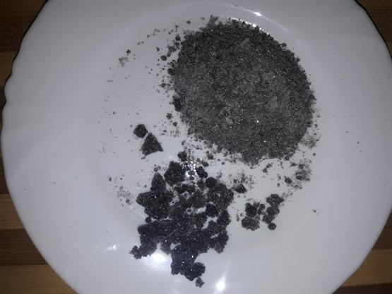
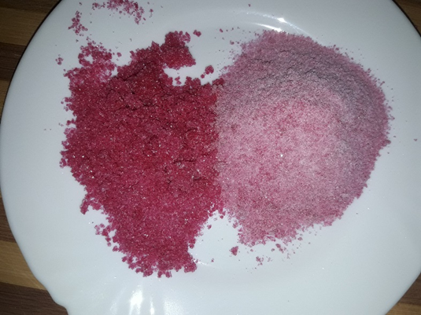
Ефект Релея
При помолі речовини розміри крупинок стають маленькі. Цим самим їх пропускна спроможність збільшується. За рахунок цього колір речовини частково змінюється - стає світліший. Більша частина спектру пропускається.

Slide 6
Ефект Релея
За Релеєвським розсіювання, розсіювання світла без зміни довжини хвилі (зване також пружним розсіюванням) на частинках, або інших об’єктах, коли частота розсіюється світла істотно менше власної частоти розсіювального об’єкта або системи. Еквівалентна формулювання - розсіювання світла на об’єктах, розміри яких менше його довжини хвилі.
$$I=I_{0}\frac{9π^{2}ε_{0}^{2}N({V^{′})}^{2}}{2λ^{4}L^{2}}{\left(\frac{ε−ε_{0}}{ε+ε_{0}}\right)}^{2}(1+\cos^{2}α)$$

Slide 7
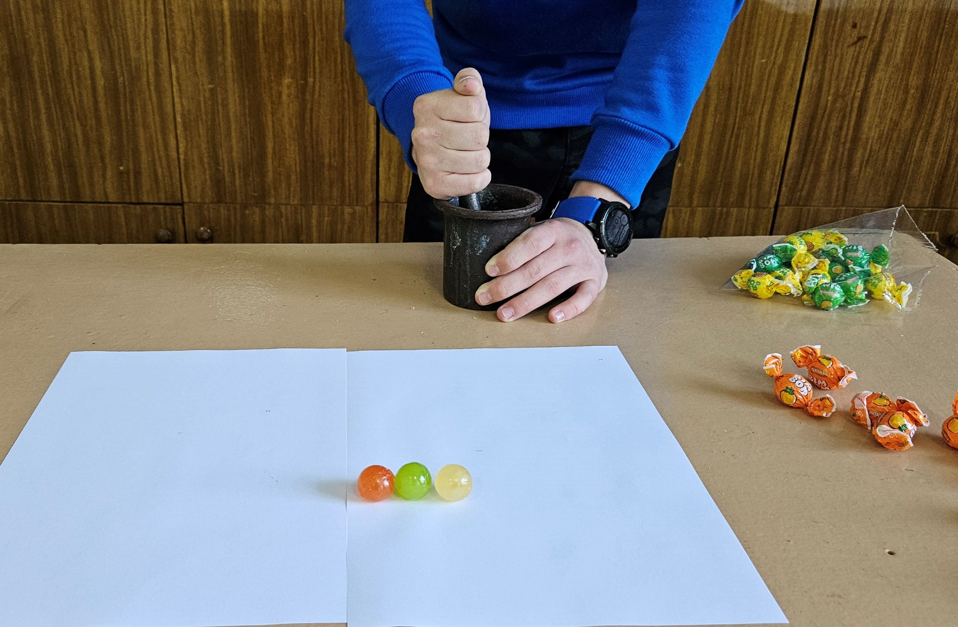
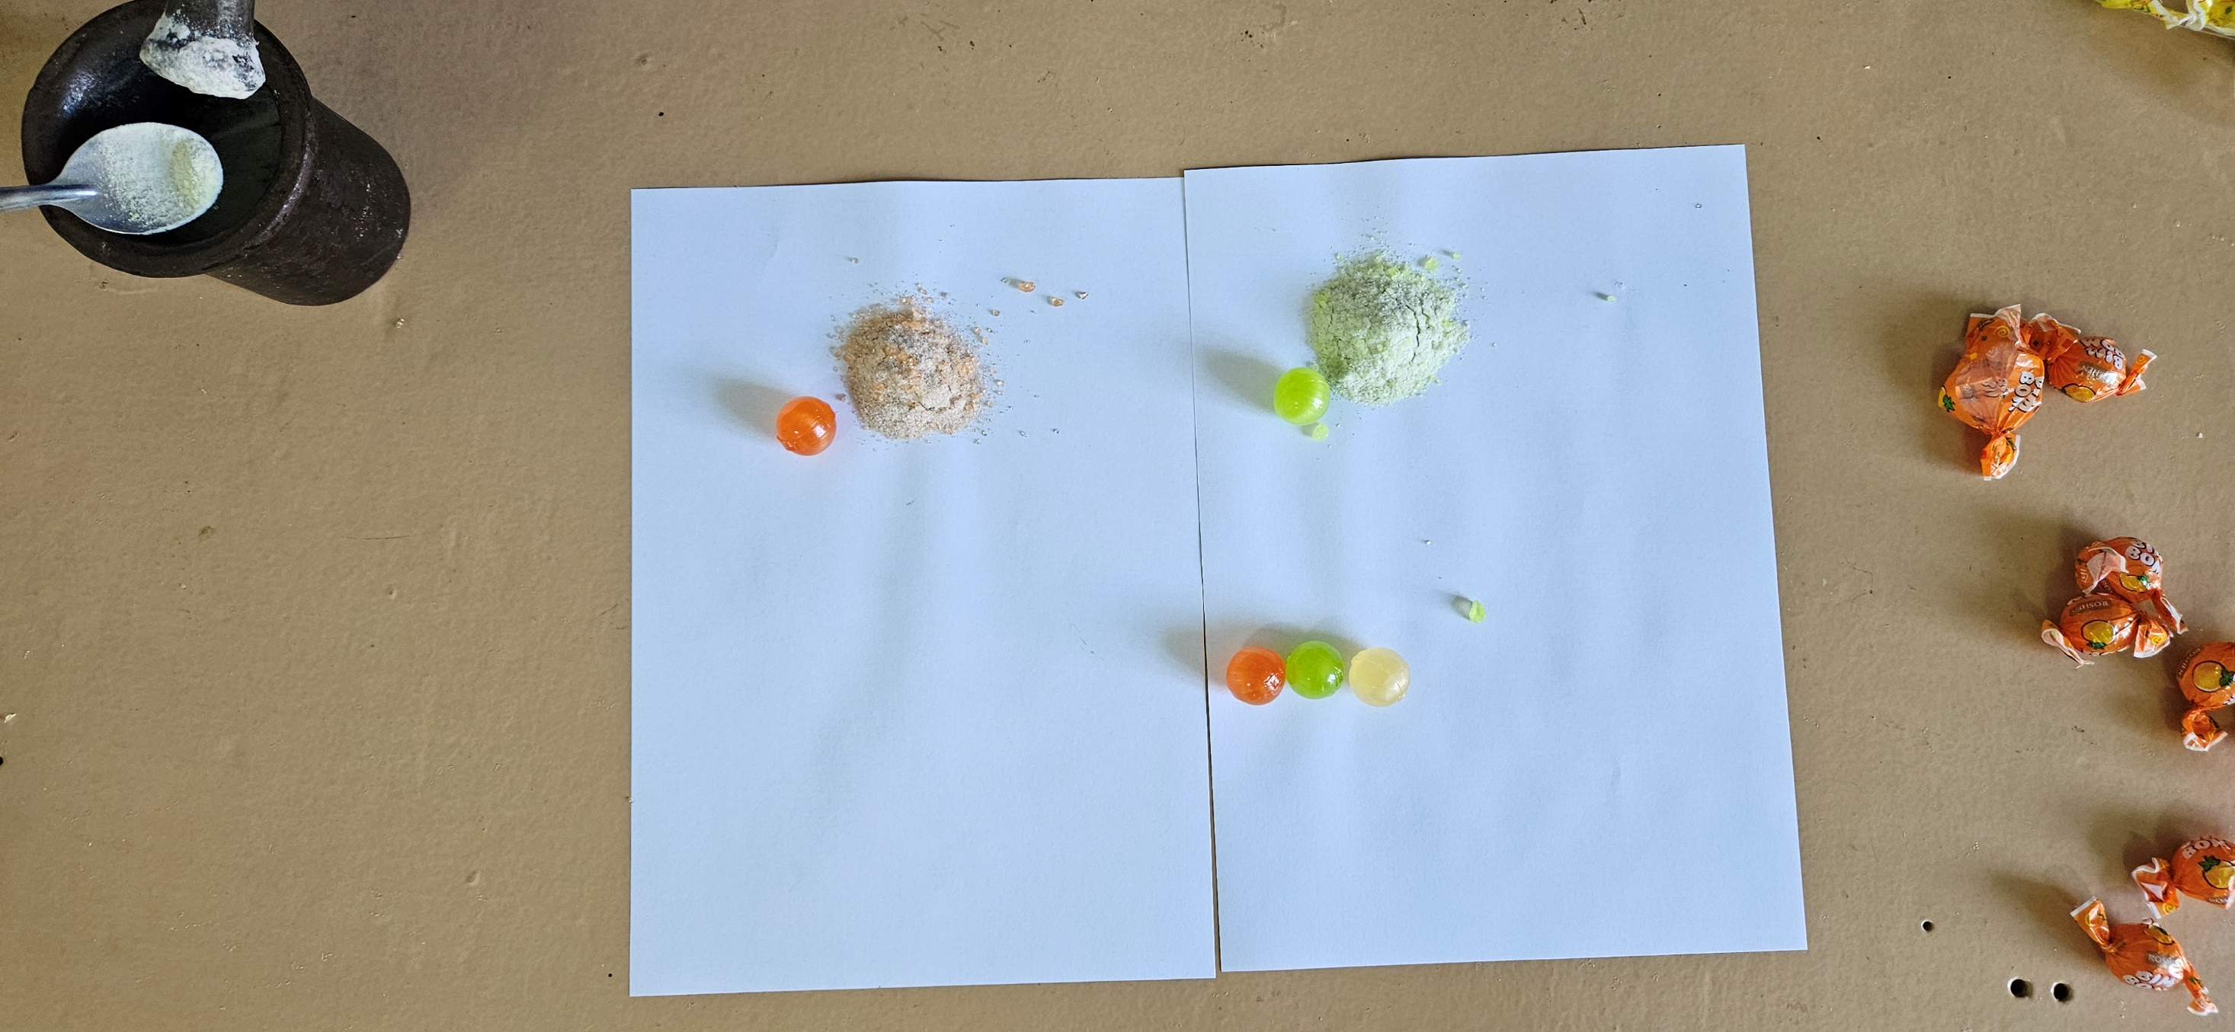
Експериментальне дослідження

Slide 8
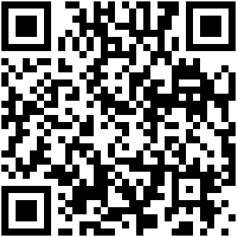
Висновки
Ефект Релея пояснюється розсіюванням світла на дуже малих об’єктах, таких як частки пилу чи молекули повітря, розміри яких значно менші за довжину хвилі світла.
Під час релеєвського розсіювання світло відбивається в усі боки, що призводить до зменшення інтенсивності прямого світлового променя в тому ж напрямку.
Ефект Релея відіграє важливу роль в астрономії (пояснює колір неба), метеорології (властивості хмар), оптиці (розсіювання світла в оптичних матеріалах) та інших галузях науки та технологій.
Розуміння ефекту Релея допомагає в дослідженнях атмосферних явищ, розвитку оптичних технологій, а також у вивченні властивостей матеріалів та середовищ, які взаємодіють зі світлом.
Відео
експериментальної частини роботи

Slide 9
Список використаних джерел
1. Бичкова А.В. Методика вивчення спектроскопії комбінаційного розсіювання з використанням комп’ютерних технологій на заняттях з предмету «Фізико-хімічні методи аналізу» дисс. кандидата педагогічних наук: Бичкової А.В.- Кривий Ріг. 2018 р. 94 с.
2. Смалюк А.П. Вимушене комбінаційне розсіяння світла лазерних барвників у везикулярних полімерних плівках. дисс. , кандидата фізикоматематичних наук, доцент: Смалюка Андрія Павловича. – Київ. 2021 р. 136с.
3. Мельничук Д.О. Аналітичні методи досліджень. Спектроскопічні методи аналізу: теоретичні основи і методики/С.Д. Мельничук, В.М. Войціцький, В.А. Грищенко. – Київ: ЦП «Компринт», 2016 р. – 289 с.
4. Проценко І.Ю., Чорноус А.М., Проценко С.І., Прилади та методи дослідження плівкових матеріалів. Навчальний посібник. – Суми: Вид-во СумДУ, 2007. – 264 с.
5. Іващенко М.М. Структурні, оптичні та електрофізичні властивості плівок сdse та znse і гетеропереходів на їх основі. дисс. кандидата фізико-математичних наук: Іващенка Максима Миколайовича. – Суми . 2014 р. 163 с.

Slide 10
Дякуємо за увагу

